Slide 1
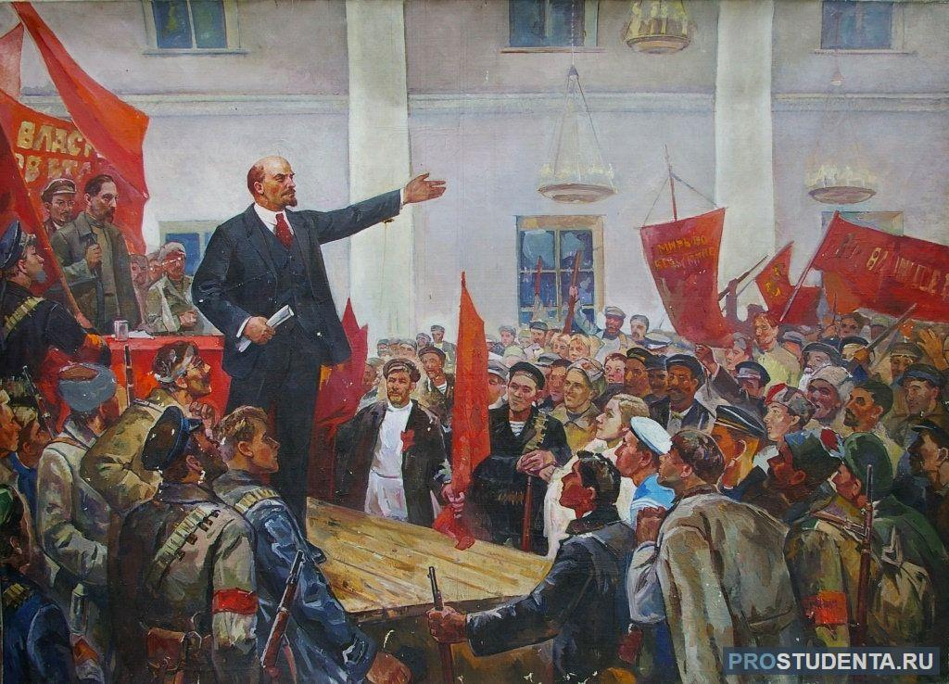
СОБЫТИЯ ФЕВРАЛЬСКОЙ И ОКТЯБРЬСКОЙ РЕВОЛЮЦИИ 1917 ГОДА В БЕЛАРУСИ: ПРИЧИНЫ, ОСОБЕННОСТИ И РЕЗУЛЬТАТЫ

Slide 2

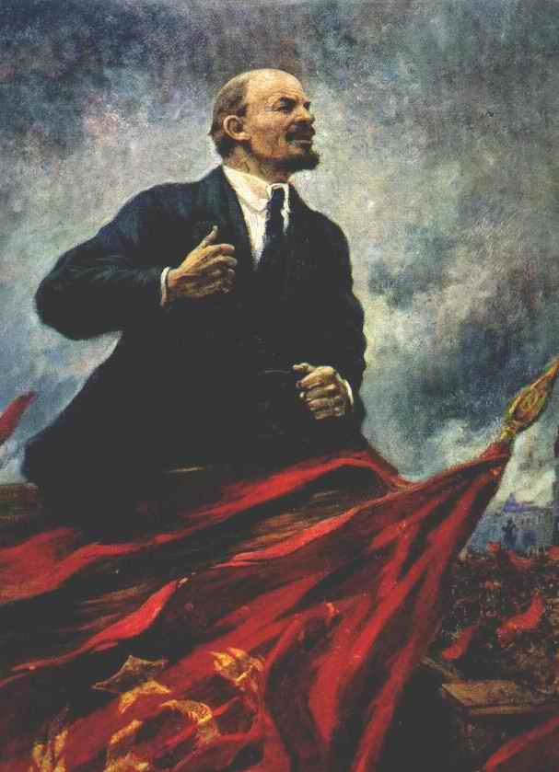
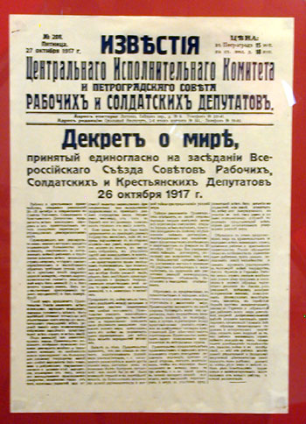
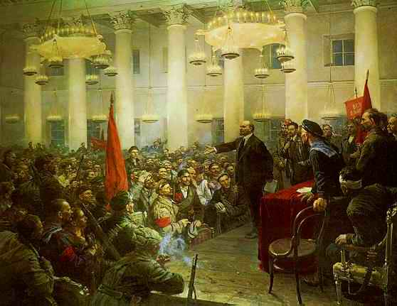
Gh
Причины Февральской революции 1917
111ппппп
1.Самодержавие и подавление демократических свобод
2.Нерешенность аграрного вопроса
3.Экономическая разруха и голод вследствие Первой мировой войны
4.Нерешенность национальных проблем

Slide 3
Февраль 1917 - массовые забастовки в Петербурге и крупных городах
2 марта 1917 - отречение Николая II
Создание новых органов власти
ДВОЕВЛАСТИЕ
ПЕТРОГРАДСКИЙ СОВЕТ РАБОЧИХ И СОЛДАТСКИХ ДЕПУТАТОВ
ВРЕМЕННОЕ ПРАВИТЕЛЬСТВО
Минск. Общественный комитет порядка
Советы рабочих и солдатских депутатов

Slide 4
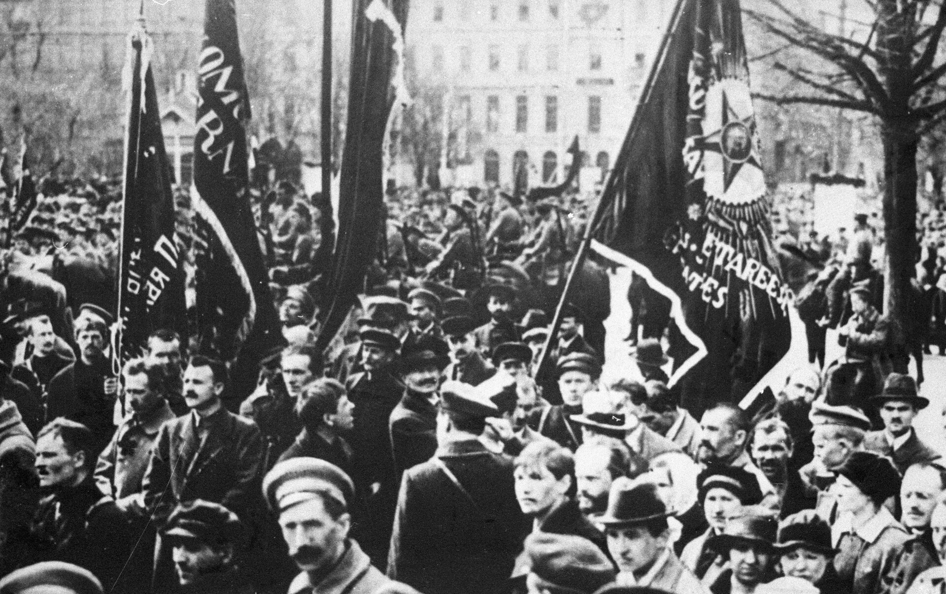

Slide 5
В первые дни революции Временное правительство пользовалось поддержкой. От него ждали активных действий по решению насущных проблем и заключение мира. Однако затягивание принятия решений стало вызывать недовольство масс. В Советах белорусских земель объединились представители партии меньшевиков, эсеров, Бунда. Все ждали от Временного правительства окончания Первой мировой войны и решения национального вопроса белорусского края
Для поддержки порядка в Минске была создана милиция (4 марта 1917)

Slide 6
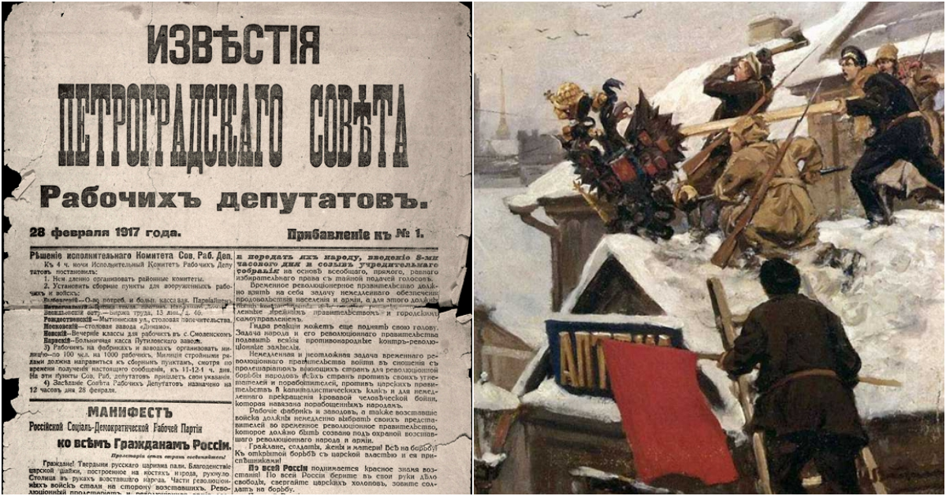

Slide 7
Положение в Беларуси осложнялось боевыми действиями и оккупацией Германии.
Большевики (РСДРП) выступали за:
-свержение Временного правительства и переход власти к Советам
-установление диктатуры пролетариата
-осуществление мировой революции через превращение Первой мировой войны в Гражданскую
24/25 октября 1917 вооруженный переворот в Петрограде. Власть перешла к Петроградскому Совету рабочих и солдатских депутатов

Slide 8
Общественность белорусского края приступила к обсуждению национального вопроса.
март 1917 - состоялся съезд белорусских национальных организаций (в том числе БСГ). Решено: требовать предоставления автономии. Выбрали будущую местную власть: Белорусский национальный комитет и Раду. Временное правительство проигнорировало эти решения.
С лета 1917 идет агитация партии большевиков о передаче всей власти большевикам и отстранении Временного правительства. Неудачи на фронте привели к обострению ситуации в стране

Slide 9
Революция в Петрограде
Политический
и
экономический
кризис
Разработка курса на
вооружённое восстание
Рост авторитета партии
большевиков среди различных
слоёв населения

Slide 10
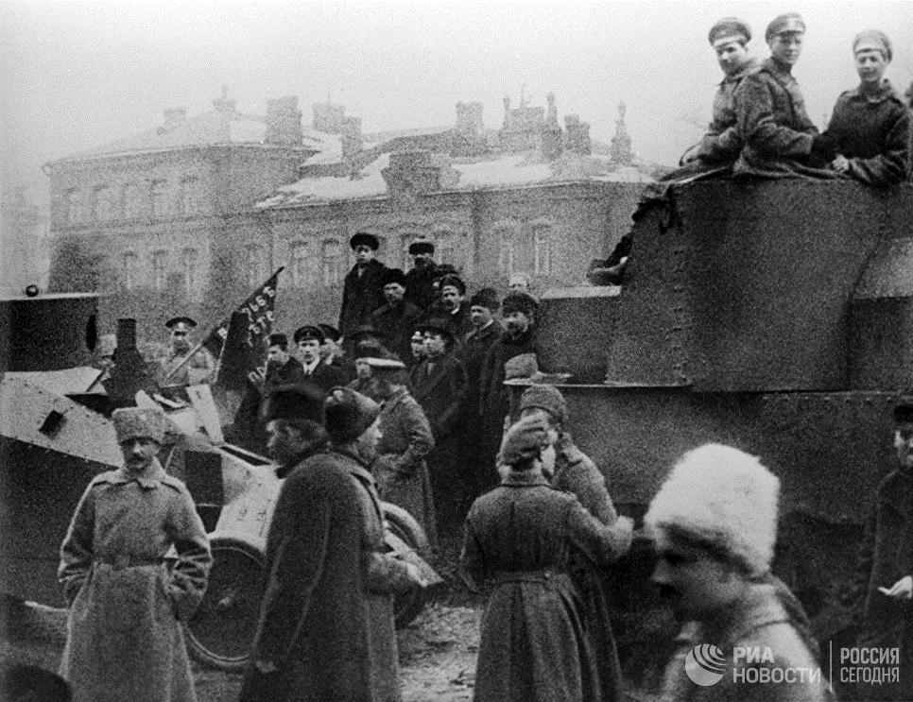

Slide 11
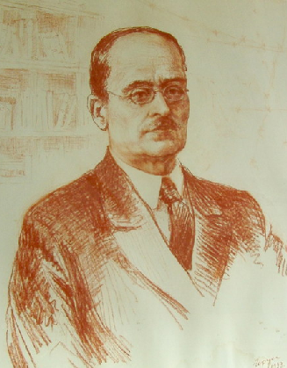
Установление Советской
власти в Беларуси
25 октября 1917г.- Минский Совет рабочих и солдатских
Депутатов берёт власть в свои руки;
В тот же день из политзаключённых создаётся Первый
Революционный полк имени Минского Совета;
Противодействие со стороны Комитета спасения
Революции Западного фронта, в состав которого вошли
меньшевики, эсеры, бундовцы
и представители национальных
Белорусских организаций;
Я.Лёсик

Slide 12
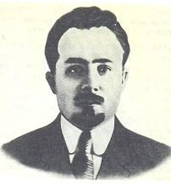
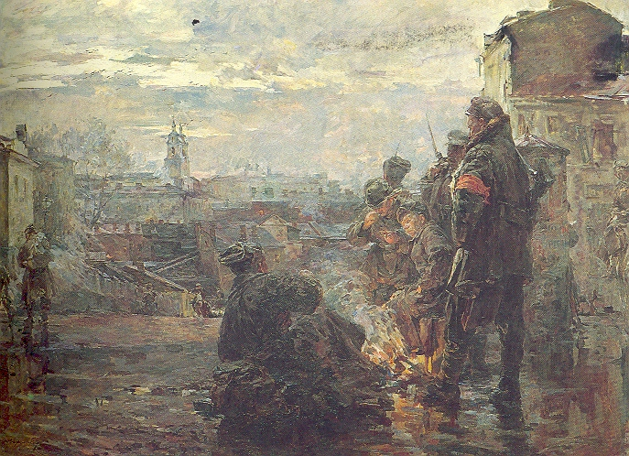
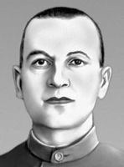
2(15) ноября 1917г.- власть переходит в руки ВРК
Западной области и фронта под руководством
К.И.Ландера (предс.), В.Г.Кнорина и А.Ф.Мясникова;
Конец октября- начало ноября 1917г.- Советская власть
побеждает в Витебске, Гомеле, Могилёве;
25 октября- 20 ноября (7 ноября- 3 декабря)-
Происходит переход власти к Советам в армиях
Западного фронта.
А.Мясников
К.Ландэр

Slide 13
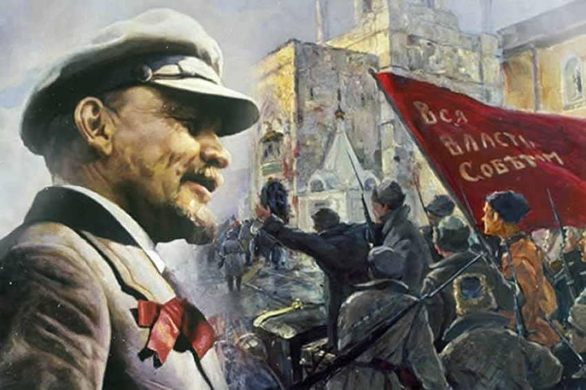
Каковы особенности установления
Советской власти в Беларуси?
Какие преобразования
проводились новой властью?

Slide 14
Особенности установления Советской
власти
Устанавливается только на
не оккупированной территории;
Большую роль сыграли солдаты
Западного фронта;
Трудности были связаны с
нахождением в Беларуси ставки
Верховного главнокомандующего;
Борьба за власть между
большевиками и белорусскими
национальными организациями;

Slide 15
Преобразования
Создаются новые органы власти;
Национализируются промышленность,
банки;
Рабочий контроль над производством
и распределением;
8-часовой рабочий день;
Конфискация помещичьих земель;
Вводится бесплатное образование;
Начинается ликвидация
безграмотности;
Создаются первые колхозы;

Slide 16
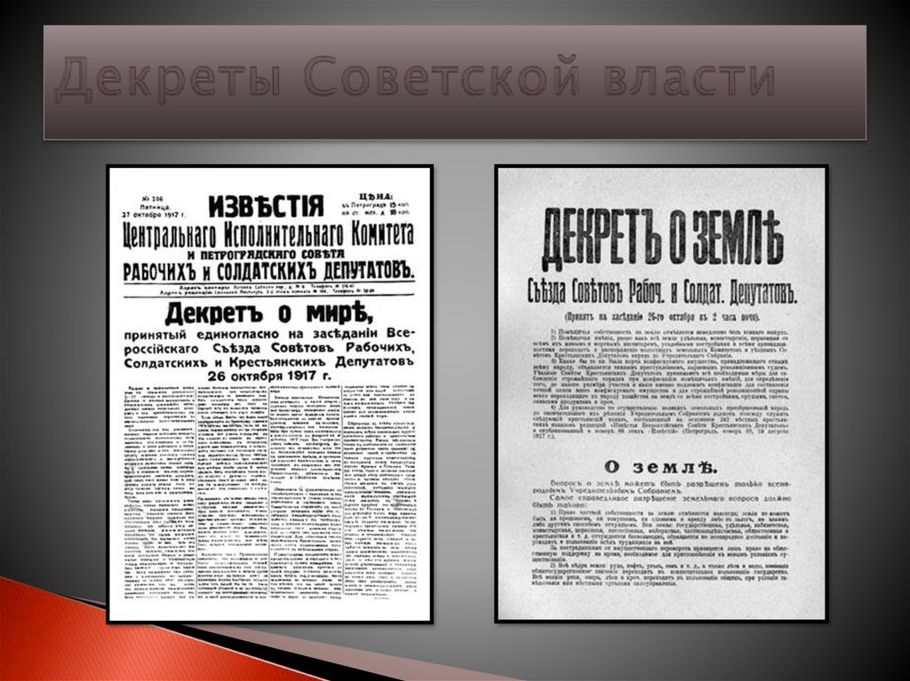

Slide 17
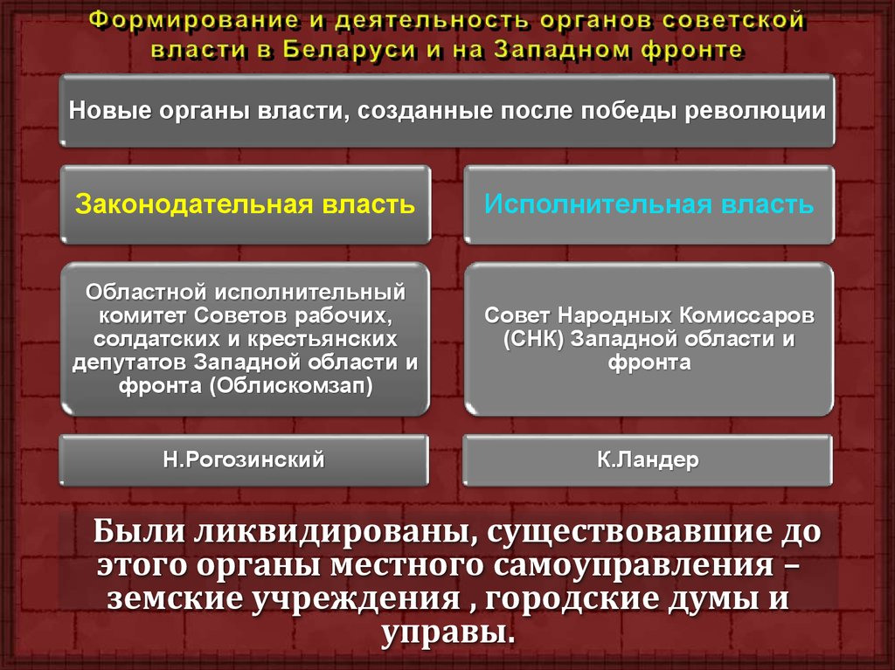
Формирование и деятельность органов советской власти в Беларуси и на Западном фронте
В ноябре 1917 г. были сформированы центральные органы советской власти в Беларуси и на Западном фронте. Одновременно с ними создавались и губернские, уездные и волостные советы и их исполнительные комитеты.

Slide 18
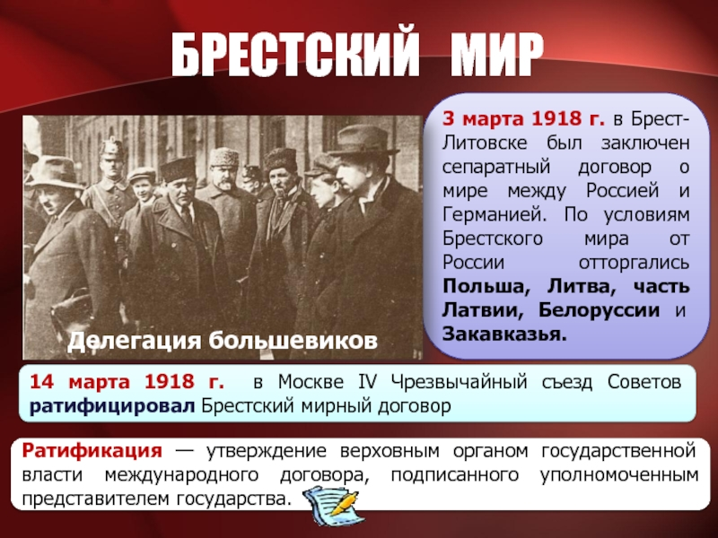
Политика «военного коммунизма» и особенности её проведения в Беларуси

